Slide 1
Tankstellensimulation
Metaheuristiken und Simulation
04.07.2018 | Tim Walz, Christoph Meise

Slide 2
#01 | Annahmen
#02 | Konzeptionelles Modell
#03 | Modellvalidierung
#04 | Implementierung

Slide 3
#01
Annahmen

Slide 4
Autos
Tankkapazität von 100 Einheiten
Verbrauch von 1-2 Einheiten pro Tick ( Stunde )
Markenpräferenz zufällig
Schwellwert um tanken zu fahren von 35 Einheiten Resttank
Tankfüllung auf 0 → Agent „stirbt“
Benzinpreis wird erst an Station eingesehen

Slide 5
Tägliche Preisbildung
Ölpreis 1,35 €, ändert sich täglich um bis zu 10 cent
Ölpreis darf sich nicht unter 1,00 € oder über 1,60 € entwickeln
Marktführertankstellen Preis = Ölpreis + 0,04 € bis 0,10 € Aufschlag
Nachfolgertankstellen bis zu 0,02 € günstiger als Marktführer

Slide 6
Stündliche Preisbildung
Preisbildung: Wie ist die Nachfrage im Vergleich zu anderen Tankstellen?
Hohe Nachfrage Preis um bis zu 0,02€ erhöhen
Unterdurchschnittliche Nachfrage Preis setzen: bis zu 0,02€ günstiger als günstigste Tankstelle
Preis kann dabei nicht unter den Ölpreis fallen

Slide 7
Entscheidungsfindung
Nächstgelegene Tankstelle wird angefahren
Wenn Preis mehr als 0,05€ teurer als letzter bekannter Preis
→ 50% tanken und zur nächsten Tankstelle
Autos haben Präferenzen für Tankstellenmarke
→ Tankwahrscheinlichkeit ergibt sich aus Distanz zu Tankstellen && Präferenz

Slide 8
#02
Konzeptionelles Modell

Slide 9
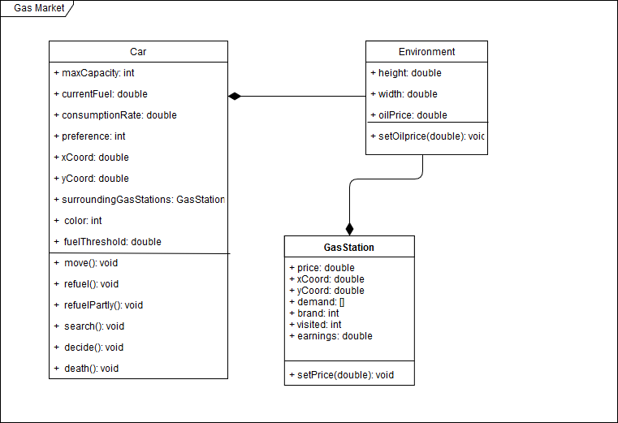

Slide 12
#03
Modellvalidierung

Slide 13
Schwankung im Rohölpreis
Annahme Schwankungen um bis zu 0,10€
Realität Schwankungen um bis zu 0,10€

Slide 14
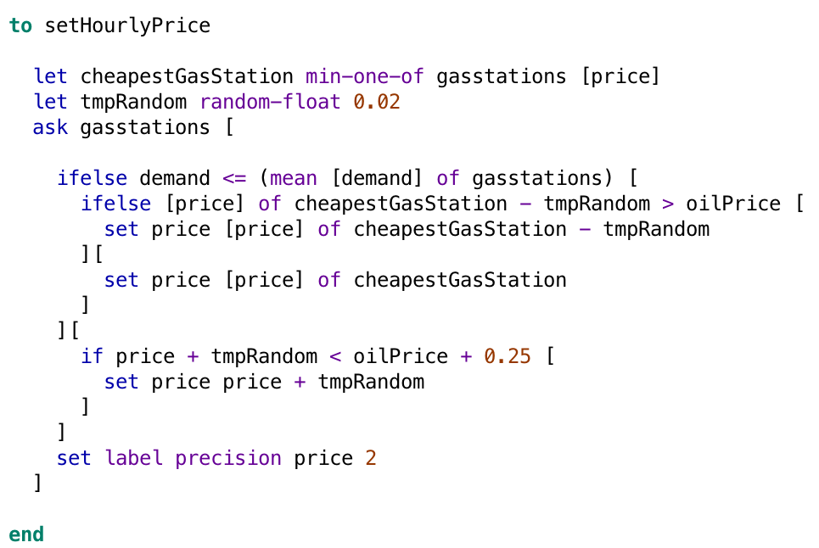



Stündliche Schwankung der Benzinpreise
Implementierung
Realität
Schwankungen und tatsächliche Preise hängen ab von:
Umliegenden Tankstellen
Ölpreis
Nachfrageentwicklung
Uhrzeit

Slide 15
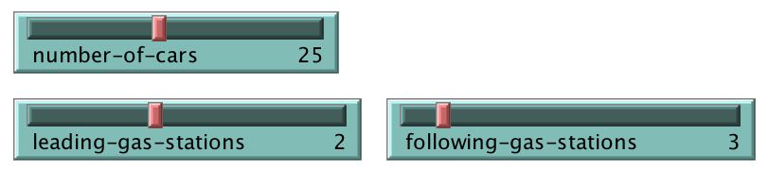
Verhältnis Autofahrer / Tankstelle
Implementierung
Nicht mit Realität vergleichbar
Dafür Entwicklung und Auswirkung von Entscheidungskriterien einfacher zu erkennen

Slide 16
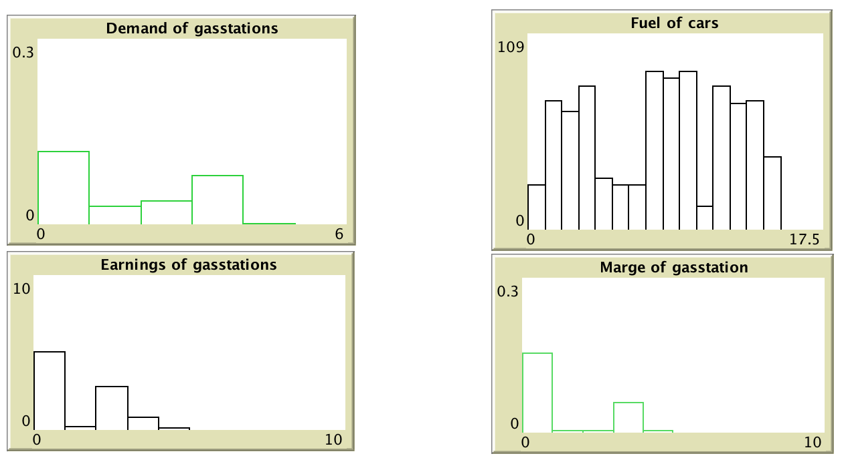
Generierte Nachfrage pro Zeitschritt

Slide 17
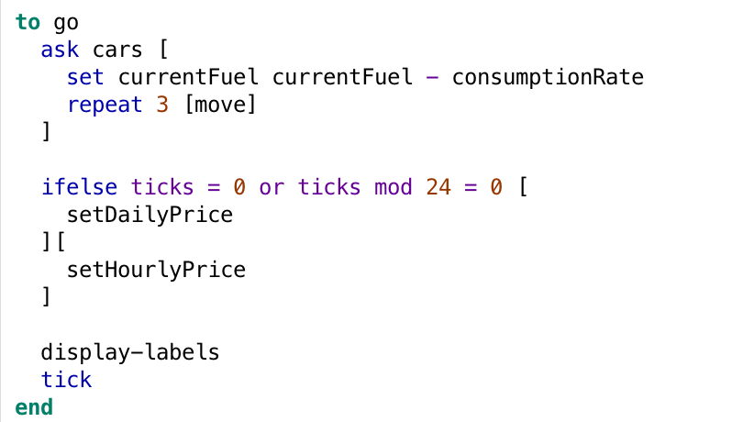
Verhältnis Autofahrer / Tankstelle
Implementierung
Autos verbrauchen 1 – 2 Einheiten pro Tick (Stunde)
Autos legen pro Tick 3 Schritte zurück
Nicht realitätsnah, da Verbrauch zu niedrig
Dafür bessere Darstellung auf Karte während der Simulation

Slide 18
#03
Implementierung

Slide 19
Coupon Level
Karte
Agenten, die sich auf der Karte bewegen
Agenten, mit fester Position auf der Karte

Slide 20
Element Level
Autos = Bewegende Agenten
Tankstellen = Feste Agenten
Autos bewegen sich zu zufälligen Zeitpunkten zur nächstgelegenen Tankstelle

Slide 21
Component Level
Autos haben Tankfüllung
Wenn Schwellwert erreicht,
fahren Autos zur nächsten Tankstelle und
füllen Tankstand auf
Tankstellen haben Preise

Slide 22
Full structure
Tankstellen richten ihre Preise regelmäßig nach
Marktführer, Billigtankstellen und Ölpreis
Autos haben Präferenzen für Tankstellen
Tankstellen berechnen Nachfrage auf täglicher Basis
Autos fahren auf Straßensystem

Slide 23
Noch Fragen?

